Slide 1
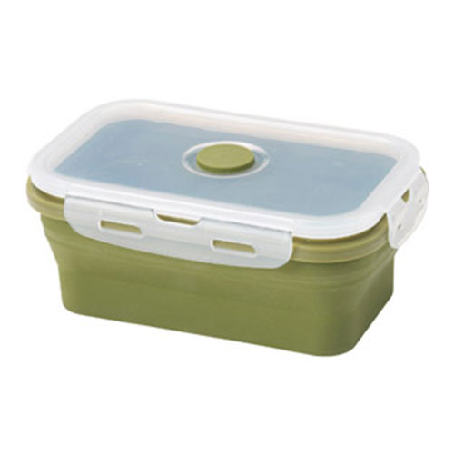


【提案書】
折りたたみシリコン保存容器
特徴
平たくコンパクトに折りたたむことが可能なため、収納時に邪魔にならない550mlサイズの保存容器。たたむのも簡単ですし、冷凍保存も電子レンジも対応しており実用的なアイテムです。
納期
納期スペース
仕様
素材：シリコン・PP
サイズ：使用時/65×165×108mm、収納時/30×165×108mm
包装：化粧箱
生産国：中国
備考：容量/550ml
お見積
お見積りスペース

